Slide 1
Plant²
Jae Hyeong Park
Combined Course School of Mechanical Engineering, Sungkyunkwan University

Slide 2



Plant²
Plant²
Plant
Plant

Slide 3
Company

Slide 4
Plant²
Plant²
Plant
Plant

Slide 5
Space

Slide 6
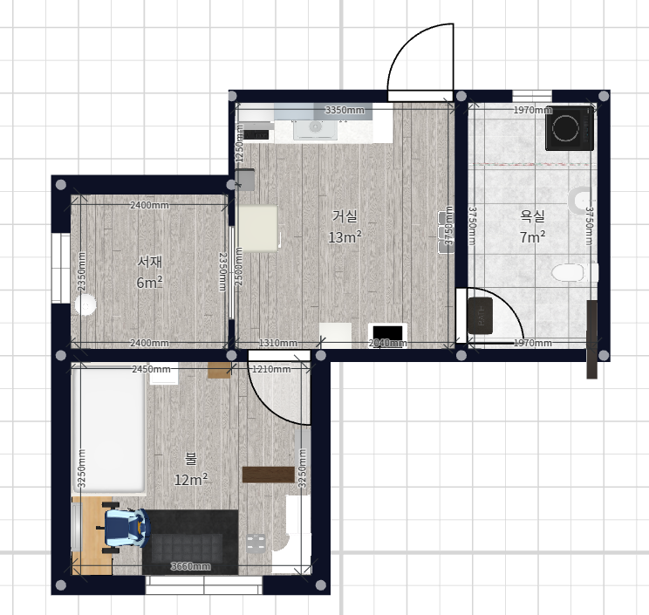
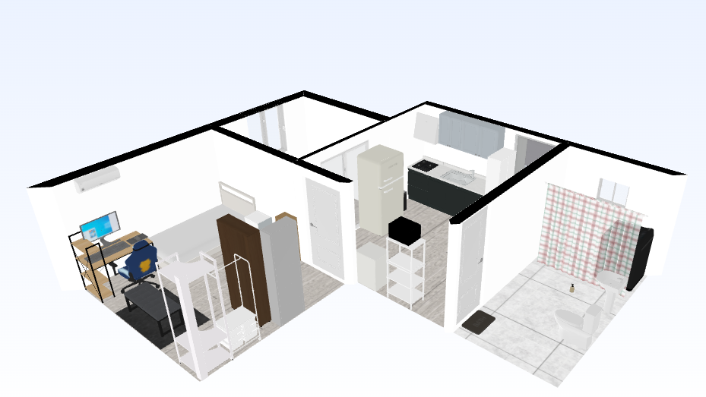
Clothes

Slide 7
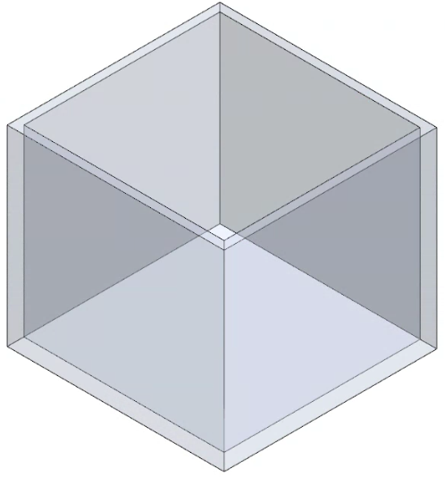
Clothes

Slide 8
Materials

Slide 9
Plant²
담액식 : 물을 너무 많이 씀
박막식 : pipe farm (물을 적게 쓰면서도 성장을 촉진 시킬 수 있는 방법)
분무식 : 뿌리채소
스폰지는 검은색이 좋음
농서남북 사이트
묵상자

Slide 10
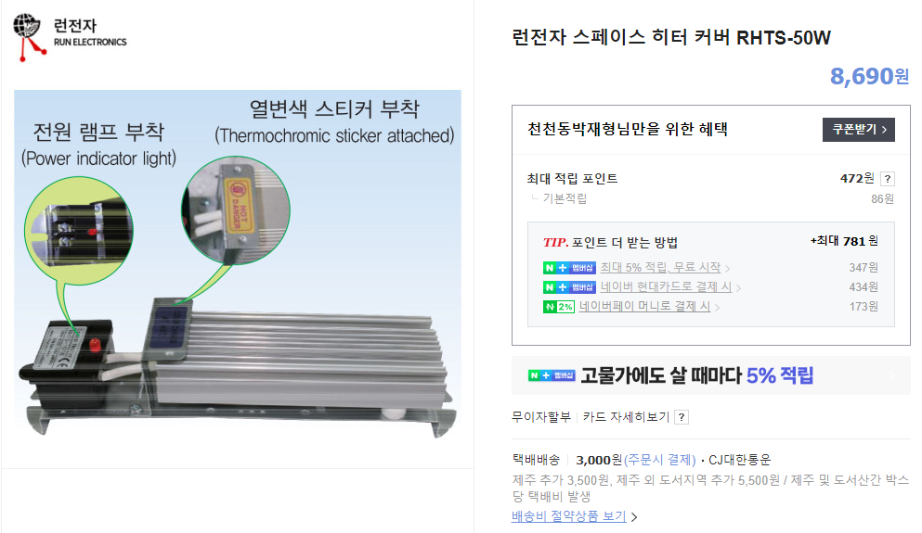
Plant²
히터기
https://smartstore.naver.com/e-punglim/products/6562079636?n_media=27758&n_query=%EC%8A%A4%ED%8E%98%EC%9D%B4%EC%8A%A4%ED%9E%88%ED%84%B0&n_rank=1&n_ad_group=grp-a001-02-000000025762729&n_ad=nad-a001-02-000000187088725&n_campaign_type=2&n_mall_id=ncp_1o88gl_01&n_mall_pid=6562079636&n_ad_group_type=2&NaPm=ct%3Dlc67c2v4%7Cci%3D0B80001eT%2DDxKJn1luWD%7Ctr%3Dpla%7Chk%3D8da6b894f0d379a939ec404136e42792ee7a7399

Slide 11
Plant²
단열재
하이홈테크
5T (테이프 있는 것)

Slide 12
Knowledge

Slide 13
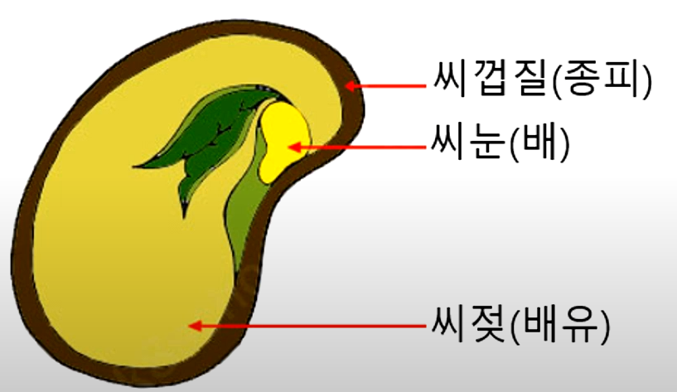
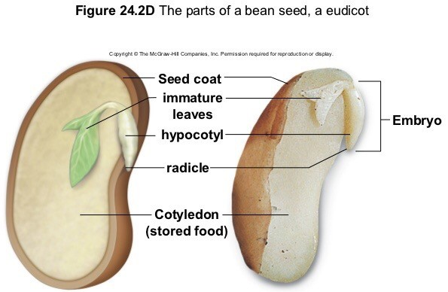
발아 조건
씨눈(배) - 잎 / 줄기 / 생장점 / 뿌리가 되는 조직
종자에 물 흡수
-> 씨껍질의 효소 활성화 -> 씨젖의 영양분 분해 -> 영양분 씨눈에 공급
-> 발아

Slide 14
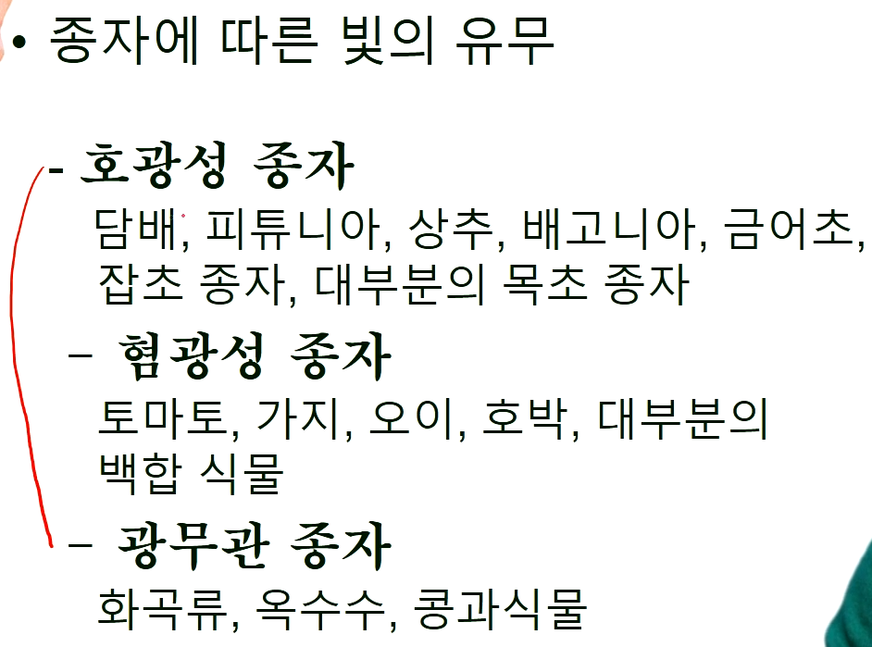
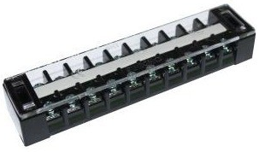
종자
내적 조건
순수 혈통 순도가 높아야함
크고 무겁고 냄새가 신선해야함
외적 조건 (발아기 환경)
수분 -> 발아의 시작
산소 -> 호기 호흡의 시작
온도 -> 최적온도 20-30도 (25도) // 종자에 따라 다름
빛 -> 종자에 따라 다름 // 필요한 애들도 있고 아닌 애들도 있음

Slide 15
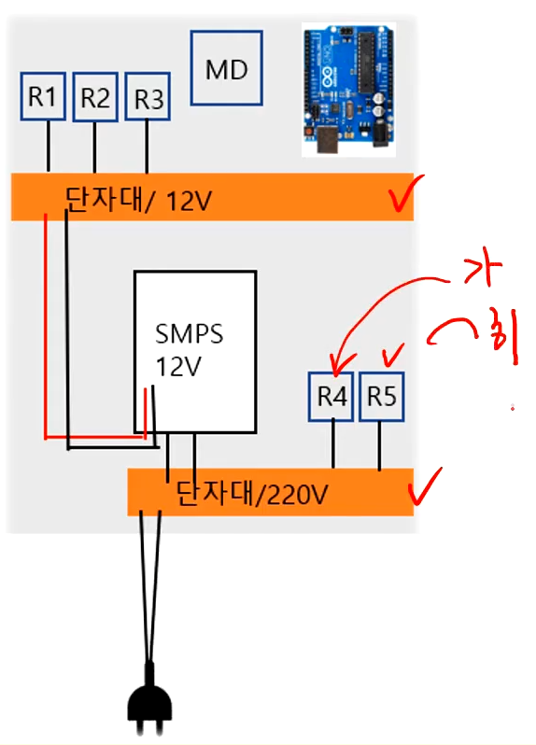
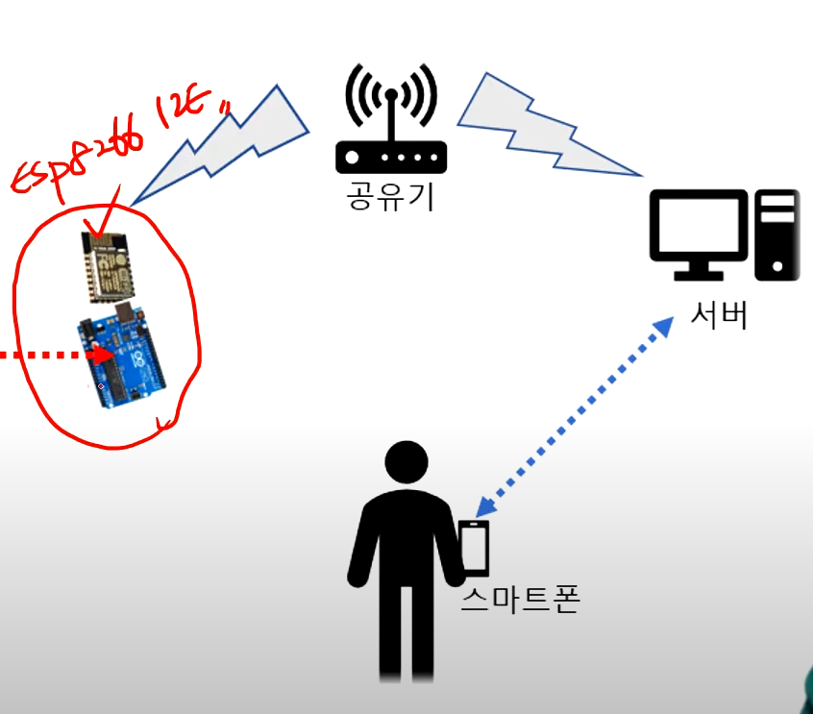
발아기 제작 과정

Slide 16
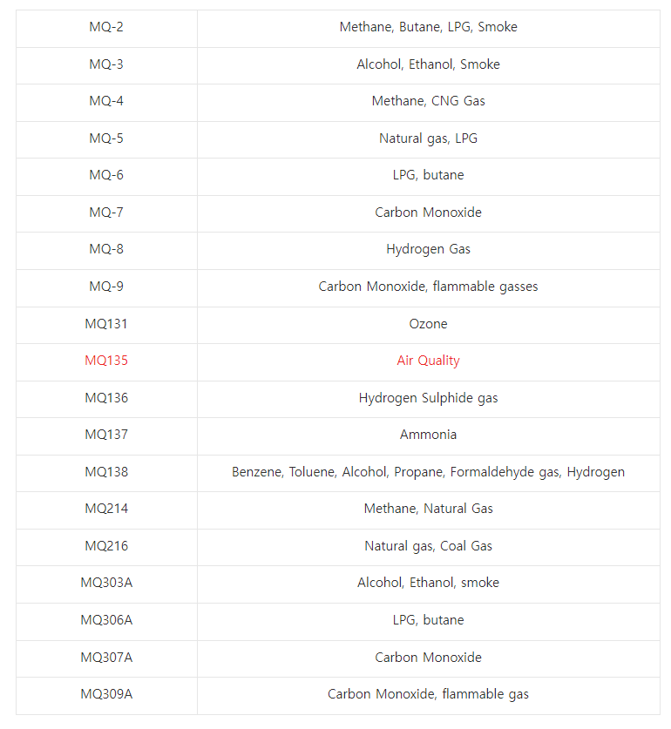
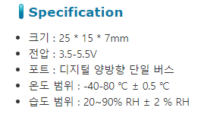
발아기 구성품목
DHT22 온습도 센서
MQ-135 공기질 측정 센서
20x4 LCD
아두이노 -> 호환제품

Slide 17
양액제어 시스템
pH 측정기
정량 펌프
릴레이보단 SSR -> 소리 때문에
아두이노용 ssr
http://itempage3.auction.co.kr/DetailView.aspx?itemno=B812734324

Slide 18
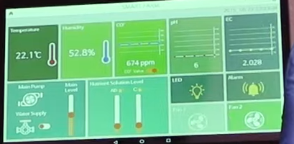
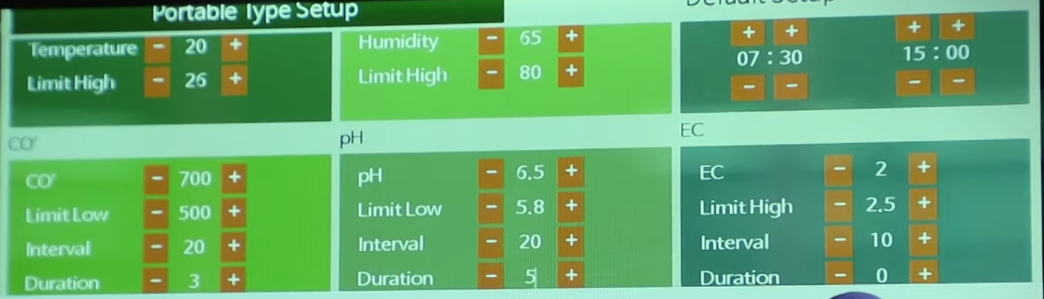
양액제어 시스템
벤치마킹

Slide 19
Structure

Slide 20
양액제어 시스템
벤치마킹

Slide 21
Hardware

Slide 22
양액제어 시스템

Slide 23
Software

Slide 24
양액제어 시스템
벤치마킹

Slide 25
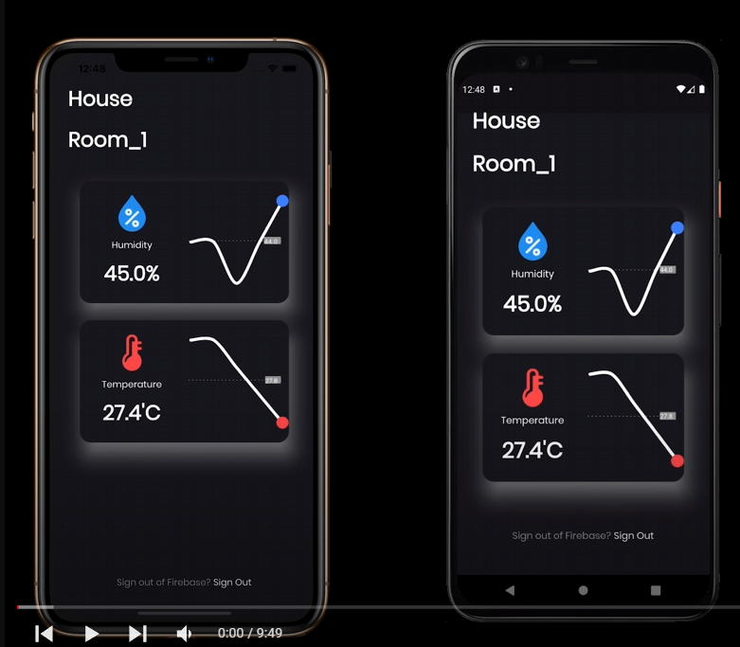

Slide 26
Thank you

